Slide 1
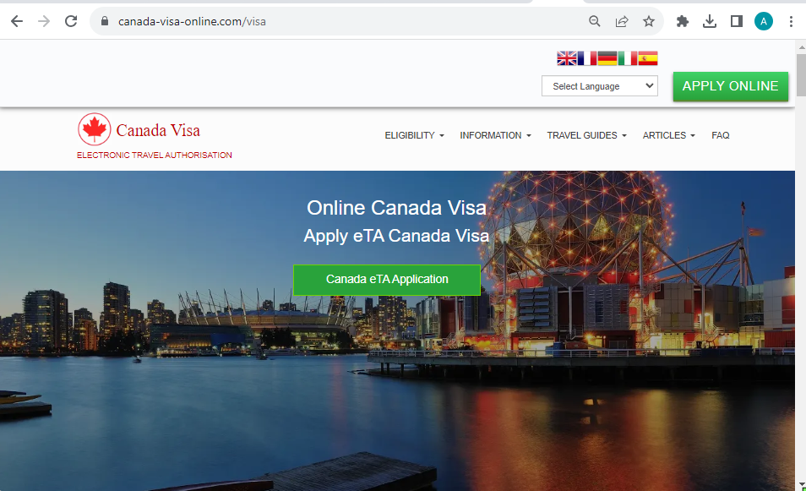

Slide 2
FOR FINLAND CITIZENS - CANADA Government of Canada Electronic Travel Authority - Canada ETA - Online Canada Visa
Address: Itäinen Puistotie 17, 00140 Helsinki, Finland
Phone: +358 9 22865100
Email: info@canadavisaonline.org
Website: https://www.canada-visa-online.com/fi/visa/
Business Hours: 24/7/365
Owner / Official Contact Name: Ram Singh Haas

Slide 3
Description : Mikä on Kanadan sähköinen online-viisumi tai ETA tai Electronic Travel Authority. Electronic Travel Authority ETA on maahantulon edellytys niille kansalaisille, jotka EIVÄT vaadi paperileimaa Visaa eli viisumitarjoilijan kansalaisia, jotka matkustavat Kanadaan lentokoneen kautta. Sähköinen matkaviranomainen on yhdistetty sähköisesti passiisi. Se on lyhytaikainen viisumi Kanadaan. Se on voimassa viisi vuotta tai kunnes passi vanhenee sen mukaan, kumpi on aikaisemmin. Jos passisi katoaa, varastetaan tai vahingoittuu tai uusitaan, sinun on haettava toista Kanadan online-viisumia tai ETA-todistusta. Voimassa olevalla Kanadan online-viisumilla tai Electronic Travel Authorityllä voit lentää Kanadaan useita kertoja lyhytaikaista oleskelua varten (yleensä jopa 180 päivää tai kuusi kuukautta vierailua kohden). Kun tulet lentokentän rajalle, virkamies pyytää näkemään sähköpostikopiosi Kanadan ETA- tai Online Canada Visasta ja tarkistaa myös passisi. Mitä tuoda lentokentälle, kun saat Hyväksytyn Kanadan verkkoviisumin, pidä pehmeä sähköposti tai tuloste käden ulottuvilla. Passi on vastattava online Kanadan viisumia tai Electronic Travel Authorityä, se yhdistetään viisumiin, jota käytit hakeessasi. Lentoyhtiön työntekijät tarkistavat viisumisi tai saapumisaikasi varmistaakseen, että sinulla on laillinen Canadian Electronic Travel Authority. Varmista, että sinulla on alkuperäinen passi, jos sinulla on useita passeja, käytä passia, joka on yhdistetty Kanadan saapumisaikaasi tai online-Kanada-viisumiisi. Pysy poissa lentoterminaalin ongelmista. Kun Electronic Travel Authority on hyväksytty ja hyväksytty, varmista, että Electronic Travel Authorityn hyväksymissähköpostissa mainittu tunnistenumero vastaa passisivullasi olevaa numeroa. Jos ne eivät täsmää ja täsmää, sinun on haettava uudelleen toista Kanadan sähköistä matkaviranomaista tai online-Kanada-viisumia. Seuraavien maiden kansalaiset ja asukkaat voivat hakea Kanadan online-viisumia tai ETA:ta, Puola, Kroatia, Iso-Britannia ulkomailla, Espanja, Norja, Sveitsi, Israel, Liettua, Slovenia, Caymansaaret, Belgia, Etelä-Korea, Uusi-Seelanti, Romania, Malta, Taiwan, Luxemburg, Tanska, Bahama, Barbados, Samoa, Ranska, Hongkong, Br. Neitsytsaaret, Kreikka, Alankomaat, Suomi, Australia, Singapore, Papua-Uusi-Guinea, Saksa, Itävalta, Meksiko, Vatikaanivaltio, Yhdistynyt kuningaskunta, Kypros,

Slide 4
Irlanti, Chile, Islanti, Latvia, Salomonsaaret, Unkari, Japani, Portugali, Montserrat, Slovakia, Ruotsi, Bulgaria, San Marino, Liechtenstein, Brunei, Andorra, Monaco, Tšekki, Viro, Italia ja Anguilla. What is a Canadian electronic Online Visa or ETA or Electronic Travel Authority? An Electronic Travel Authority ETA is an entry prerequisite for those citizens who do NOT require paper stamp visas in other words visa waiter nationals going to Canada via Airplane. An Electronic Travel Authority is electronically connected to your Passport. It is a short term Visa for Canada. It is valid for period of five years or until your Passport expires, whichever is sooner. If your passport is lost, stolen or damaged or renewed, then you need to apply another Online Canada Visa or ETA. With a valid Online Canada Visa or Electronic Travel Authority, you can fly out to Canada multiple times for short stays (ordinarily for as long as a 180 days or six months per visit). At the point when you show up on the border of Airport, an official will request to see your Email copy of Canada ETA or Online Canada Visa and also check your passport. What to bring to the airport when you get Approved Online Canada Visa, keep the soft copy email or printout handy. Your passport must match you Online Canada Visa or Electronic Travel Authority, it will be connected to the visa you used to apply. The airline employees will review your visa or ETA to confirm that you have a legitimate Canadian Electronic Travel Authority. Ensure that you carry the original passport, if you have multiple passports, then carry the passport that is connected to your Canadian ETA or Online Canada Visa. Keep away from problems at the air terminal, When your Electronic Travel Authority is approved and endorsed, make sure that the identification number mentioned for your Electronic Travel Authority approval email matches the number in your Passport Page. In the event that they don't align and match, you must again apply for another Electronic Travel Authority for Canada or Online Canada Visa. Citizens and Residents of the following countries are eligible to apply for Online Canadian Visa or ETA, Poland, Croatia, British overseas, Spain, Norway, Switzerland, Israel, Lithuania, Slovenia, Cayman Islands, Belgium, South Korea, New

Slide 5
Zealand, Romania, Malta, Taiwan, Luxembourg, Denmark, Bahamas, Barbados, Samoa, France, Hong Kong, Br. Virgin Is., Greece, Netherlands, Finland, Australia, Singapore, Papua New Guinea, Germany, Austria, Mexico, Vatican City State, United Kingdom, Cyprus, Ireland, Chile, Iceland, Latvia, Solomon Islands, Hungary, Japan, Portugal, Montserrat, Slovakia, Sweden, Bulgaria, San Marino, Liechtenstein, Brunei, Andorra, Monaco, Czech Republic, Estonia, Italy and Anguilla.
Kanadan online-viisumi, Kanadan online-viisumi, Kanadan online-viisumi, Kanadan online-viisumi, Kanadan online-viisumi, Kanadan viisumihakemus, kiireellinen Kanadan viisumi, ensisijainen Kanadan viisumi, Fast Track Kanadan viisumi, Kanadan online-viisumi Slovenian kansalaisille, Kanadan online-viisumi Salomonsaarten kansalaiset , Kanadan verkkoviisumi Hongkongin kansalaisille , Kanadan verkkoviisumi Singaporen kansalaisille , Online Kanadan viisumi Irlannin kansalaisille , Online Kanadan viisumi Uuden - Seelannin kansalaisille , Online Kanadan viisumi Romanian kansalaisille , Online Kanada viisumi Chilen kansalaisille ,

